Slide 1
作业讲解

Slide 2
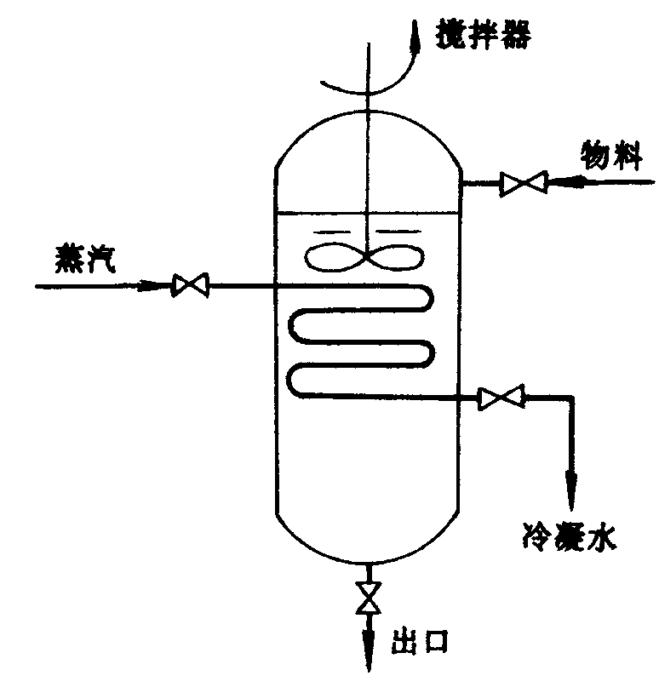
如右图所示为蒸汽加热器，利用蒸
汽将物料加热到所需温度后排出，
试问：
影响物料出口温度的主要因素有蒸汽流量和温度、物料流量和温度，如果要设计一个温度控制系统，你认为被控变量与操纵变量应选哪个？画出相应的系统方框图。
如果物料在温度过低时会凝结，据此情况应如何选择控制阀的开闭形式及控制器的正反作用？
被控变量：物料出口温度
操纵变量：蒸汽流量
控制阀：气关/气闭型
控制阀：反作用
控制器：正作用

Slide 3
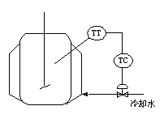
已知某夹套反应器温度控制系统如右所示，反应大量放热。要求控制温度为50℃，在供气中断时保证冷却。
1）选择控制阀（调节阀）的气开、气关特性。
2）确定控制阀正、反作用。
3）画出控制系统方框图。
4）确定控制器的正反作用。
5）如果由于扰动，冷却水流量突然增大，分析温度控制系统如何克服扰动。
控制阀：气关
无气则开
控制阀：反作用
控制器：反作用
当扰动使得冷却水流量突然增加，夹套反应器内温度减小，控制器输出u增加（ TC为反作用），冷却水流量减小（控制阀为气关型），夹套反应器温度增加，克服扰动影响。

Slide 4
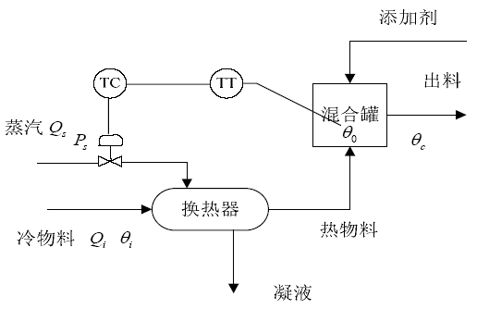
被控过程（被控对象）：换热器和混合罐
控制阀：气开
控制阀：正作用
控制器：反作用
某物料加热后与添加料混合，工艺要求混合时物料温度θo稳定，工艺采用改变换热器蒸汽流量Qs来稳定罐内温度θo 。影响θo的因素有：阀前蒸汽压力Ps，冷物料流量Qi和温度θi ，环境温度θc等。
1） 画出温度控制系统的方块图；
2） 指出该控制系统的被控变量、操作变量、被控过程及扰动；
3）确定控制阀气开、气关特性，确定控制阀的正反作用，确定控制器的正反作用
4）如果冷物料的流量突然增大，简述该系统的控制过程。
5）若蒸汽阀前压力Ps突然变大时，简述该系统的控制过程。据此说明简单的温度控制系统控制是否及时有效，如果不及时应采用何种措施。

Slide 5
4）冷物流流量突然增加，则换热器出口温度减小，混合罐内物料温度减小，由于TC为反作用，则控制信息u增加，由于控制阀为气开型，则蒸汽流量增加，换热器出口温度增加，混合罐内物料温度增加，克服扰动的影响。
5）若蒸汽阀前压力Ps突然变大时，则蒸汽管道流量增加，换热器出口温度增加，混合罐内物料温度增加，由于TC为反作用，则控制信息u减小，由于控制阀为气开型，则蒸汽流量减小，换热器出口温度减小，混合罐内物料温度减小，克服扰动的影响。
因为扰动经过很长时间才能影响被控变量（混合罐内物料温度），产生偏差信号，温度控制器才开始调节。因此上述温度控制系统控制不够及时有效。
可以考虑采用串级控制改进上述方法。

